Slide 1
Persona
Amor
Logra ser Haciéndose con un otro
Capacidad decisoria y libertad
Único e irrepetible
conciencia de sí mismo
Ser Espiritual y Racional
Capacidad de recogerse en su intimidad
Un ser creado a imagen de Dios
Posee Identidad e Inteligencia

Slide 2
Aprendizaje Emocional
Familia
Hábitos y pautas emocionales aprendidas
Capacidad de incorporar herramientas para manejar emociones
Temperamento
Disposición básica para reaccionar de una determinada manera
Aprendizaje emocional heredado

Slide 3
Grados de Empatía
Origen del Griego Empatheia, “sentir adentro” se refería a la capacidad de evocar en uno mismo la experiencia subjetiva de la otra persona.
Sintonía: Es cuando la persona que tiene una emoción “sabe” que sus emociones son recibidas con empatía aceptadas y correspondidas.

Slide 4
De la Empatía a la Solidaridad
9 meses el bebé no puede discriminar el llanto de otro niño y lo vive intensamente
Al año ya reconocen que la congoja no es de ellos pero por ejemplo se miran el lugar afectado
A los 15 mese ya muestran actos sencillos de solidaridad le lleva su oso de peluche al niño que llora
Entre los 2 años i medio a 3 desaparece el mimetismo emocional y adquieren más capacidad para consolar al otro

Slide 5
Relaciones Reparadoras
Un desequilibrio emocional en un momento determinado puede corregirse más adelante cuando estos jóvenes son acompañados y guiados con las estrategias y enseñanzas adecuadas para desarrollar aptitudes que logren generar sintonía, intimidad , confianza y fluidez en sus, relaciones interpersonales y reacciones emocionales, con modulación del carácter, adquisición adecuada en valores y formación

Slide 6
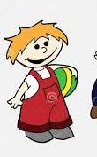
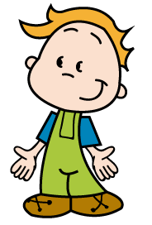
Perfil Positivo
Disfruta con facilidad y posee capacidad para sorprenderse en la cotidianeidad
Alegre, desea jugar, oportunidad para participar y pertenecer
Se reponen de los contratiempos con más facilidad

Slide 7
Perfil Melancólico
Muy poca motivación para interrelacionarse
Muy sensibles, puede coexistir con la timidez
Marcada propensión a vivir en su mundo solitario
Poca flexibilidad conceptual para circunstancias cambiantes
Tienden a pensar que las cosas terminan siempre mal, lo que aumenta su aislamiento
Incapacidad marcada para divertirse y disfrutar (anhedonia)
Como los pensamientos son menos catastróficos que los estímulos visuales se refugian en ellos
A diferencia del tímido no disfrutan de juegos creativos o individuales

Slide 8
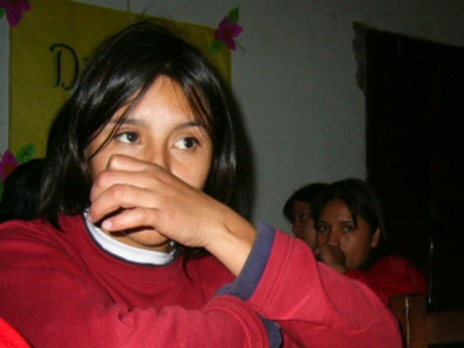
Perfil Evitativo
Ya a los 8 meses un bebé percibe si la madre no sintoniza con él
La pasividad y la falta de reactividad ante los estímulos del medio es muy notoria
Tienden al aislamiento y evitan mostrar sus emociones
Rehúyen continuamente la mirada de los demás
Con los años el/la niño/a se vuelve temeroso y muy dependiente
Marcada incapacidad para aplicar relaciones sociales ricas y gratificantes

Slide 9
Incompetente Social
problemas de agresividad, de difícil manejo y contención
Abandono familiar -carencias afectivas evidentes
Evidente déficit para aprender de sus errores
marcada dificultad para advertir las consecuencias negativas de sus actos
problema en sus relaciones interpersonales
menos aprendizaje social

Slide 10
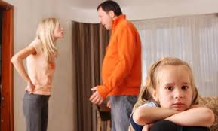
Reactividad Emocional Elevada
Niños hiperalertas a las emociones de quienes lo rodean
Marcada angustia y exceso de vigilancia a un acto de violencia o conflicto
Esta elevada sensibilidad les crea un talento especial para leer las diferentes emociones de un grupo
Preocupación obsesiva por el estado anímico de la persona vulnerable o hacia la víctima de una agresión
Extrema capacidad para percibir cambios mínimos que anteceden a una reacción emocional amenazante como el enojo o la ira

Slide 11
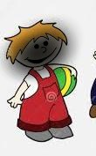
Ceguera Emocional
Severa dificultad para interpretar emocionalmente a los demás
Invasión de territorio, alarma !!!!!
Interpreta como hostiles actos benignos o neutros

Slide 12
Perfil del Tímido
Tienden a sentirse paralizados en situaciones sociales, ej. en clase y en los recreos
Son poco comunicativos con otros niños que no conocen
Ante situaciones inusuales anhelan que un factor externo interfiera y pueda evitar el afrontarla

Slide 13
Perfil de Tímido
Silenciosos, prefieren ver que jugar por temor a la exposición
Encarar una situación nueva, o acercarse a una persona puede ser angustiante
Tienden a aislarse en los recreos
Pueden desarrollar ansiedad con ataques de pánico

Slide 14
Perfil Impulsivo
Hiperactivo propenso a meterse en problemas
Impulsividad marcada, búsqueda de riesgo y excitación
Poseen reactividad emocional alta, irritabilidad fácil
signos de disconductas sociales, sufren el rechazo por parte de sus compañeros
Intranquilo parece no tener sosiego, difícil de manejar

Slide 15
Perfil Hiperactivo
No soportan la monotonía y con frecuencia caen en el tedio
Tienen déficit de atención y les cuesta mantener la motivación estable
Les cuesta escuchar las consignas, mala lectura de los sentimientos negativos: temor y enojo
Pueden tender a la búsqueda de amigos en la marginalidad

Slide 16
Construyendo Resiliencias
Estilo saludable de Vida
Habilidades para la Vida
Colegio Salesiano General Belgrano
Solución de problemas y conflictos
Relaciones interpersonales
Reconocer y manejo de las Emociones
Comunicación asertiva
Toma de decisiones
Empatía y sintonía
Autoconciencia e instropección
Pensamiento creativo

Slide 17
Una Etapa Crítica de la Niñez
La vida entre los 5 a nueve años de edad es crucial para los niños pues aprenden a sentirse emocionalmente (instropección) y cómo los demás reaccionan ante nuestros sentimientos (empatía) y las alternativas posibles de expresarse emocionalmente. La familia como primera escuela muestra que los padres influyen con sus actitudes o palabras, sino cómo resuelven o elaboran sus propios sentimientos y la manera de resolver los conflictos diarios

Slide 18
Ineptitud Parental
Son los padres que tienden a minimizar los sentimientos de los hijos por ser algo sin importancia o pasajero.
Los padres que permanecen estáticos ante las reacciones exacerbadas de sus hijos, tienden a calmarlos, a suavizar la situación o la perturbación hasta negociando o sobornándolo para que cambie de actitud

Slide 19
Ineptitud Parental
3. Son los padres (con antecedentes de vulnerabilidad no resuelta) tienden a ser burlistas, descalificadores, se ponen de igual a igual con el niño pero al final terminan castigándolo o penitenciándolo. Se enojan del enojo, no aceptan que su primera percepción sea observada, déficit de flexibilidad conceptual, y de elaborar estrategias conciliadoras

Slide 20
Ejes que Indican un Cambio
1. Actividades escolares que le permitan al niño aumentar su confianza y el autodominio. Fortalecer la sensación de que es registrado afectivamente, que es alguien importante para la institución, que sus profesores y tutores serán guías, sostén y límites para reafirmar su identidad, motivación para estimular su aprendizaje y no fracase en sus objetivos.

Slide 21
Ejes que Indican un Cambio
2. La curiosidad como elemento motivador por excelencia para el aprendizaje, reemplazar los contenidos con frases que invitan a la reflexión, al debate, al pensamiento alternativo, animarse a plantear un problema
3. Que el alumno sea partícipe del objetivo de aprender y no el sujeto que va a ser evaluado y pueda tomar conciencia que lo que aprendió es útil y que ese conocimiento le permitirá ser competente y producir un cambio si es persistente

Slide 22
Ejes que Indican un Cambio
4. Promover actividades que estimulen la autoconciencia, el autodominio, la autonomía creativa, un profundo propósito de compromiso social y darle un significado a las interrelaciones sociales basadas en la compasión y en los valores.
5. Inducir a la instropección y a reconocer las emociones básicas, aprender a expresar sus sentimientos

Slide 23
Ejes que Indican un Cambio
5. (continuación) motivarlos a adquirir la capacidad de expresar ideas, intercambiar pensamientos y conceptos con los demás.
6. Profundizar el punto 4 estimulando programas de compromiso y responsabilidad social. Aprender la importancia de ser comprendido y de comprender a los demás.

Slide 24
Indicadores de Evaluación
Grupos de observadores independientes de Oakland (California) usaron los siguientes indicadores en comparación con escuelas de control
Responsabilidad- seguridad en si mismo – relaciones interpersonales – compromiso y responsabilidad social – empatía y compasión
resolución de conflictos – reflexión antes de actuar

